Slide 1
CHÀO MỪNG CÁC EM ĐẾN VỚI BÀI HỌC MỚI

Slide 2
Hàng chục triệu chất trên Trái Đất đều được tạo nên từ một hoặc nhiều nguyên tố hóa học. Các nhà khoa học đã phân loại chúng như thế nào?

Slide 3
BÀI 5. PHÂN TỬ -
ĐƠN CHẤT - HỢP CHẤT

Slide 4
1. Phân tử
Tìm hiểu về hạt hợp thành của chất và khái niệm phân tử
Câu 1: Quan sát Hình 5.1 và cho biết hạt hợp thành của chất nào được tạo thành từ một nguyên tố hóa học, hạt hợp thành của chất nào được tạo từ nhiều nguyên tố hóa học.

Slide 5
Câu trả lời:
Hạt hợp thành từ một nguyên tố: (a), (b), (d)
Hạt hợp thành từ nhiều nguyên tố: (c)

Slide 6
KẾT LUẬN
Phân tử là hạt đại diện cho chất, gồm một số nguyên tử kết hợp với nhau và thể hiện đầy đủ tính chất hóa học của chất.

Slide 7
Tương tự VD1, em hãy mô tả một số phân tử được tạo thành từ 1 nguyên tố hóa học, 2 nguyên tố hóa học.
Phân tử được tạo thành từ 1 nguyên tố hóa học:
Phân tử được tạo thành từ 2 nguyên tố hóa học:

Slide 8
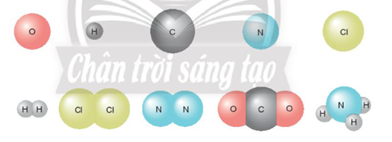
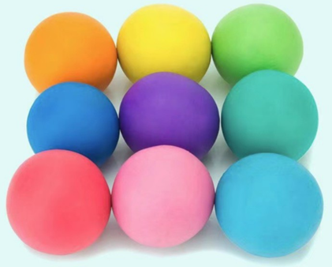
Trò chơi “ Đất nặn” nặn các mô hình nguyên tử
Sản phẩm:

Slide 9
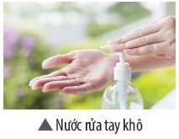
“Đố em”
Trong nước rửa tay khô có thành phần chính là chất gì?
Khối lượng phân tử của chất đó là bao nhiêu?

Slide 10
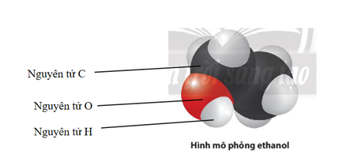
Câu trả lời:
Thành phần chính của nước rửa tay khô là ethanol.
Từ hình mô phỏng, ta thấy ethanol có 2 nguyên tử C, 5 nguyên tử H và 1 nguyên tử O. Vậy khối lượng phân tử ethanol là:
12 x 2 + 16 + 1 x 6 = 46 (amu)

Slide 11
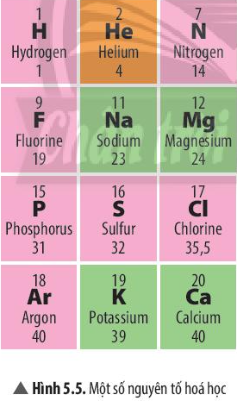
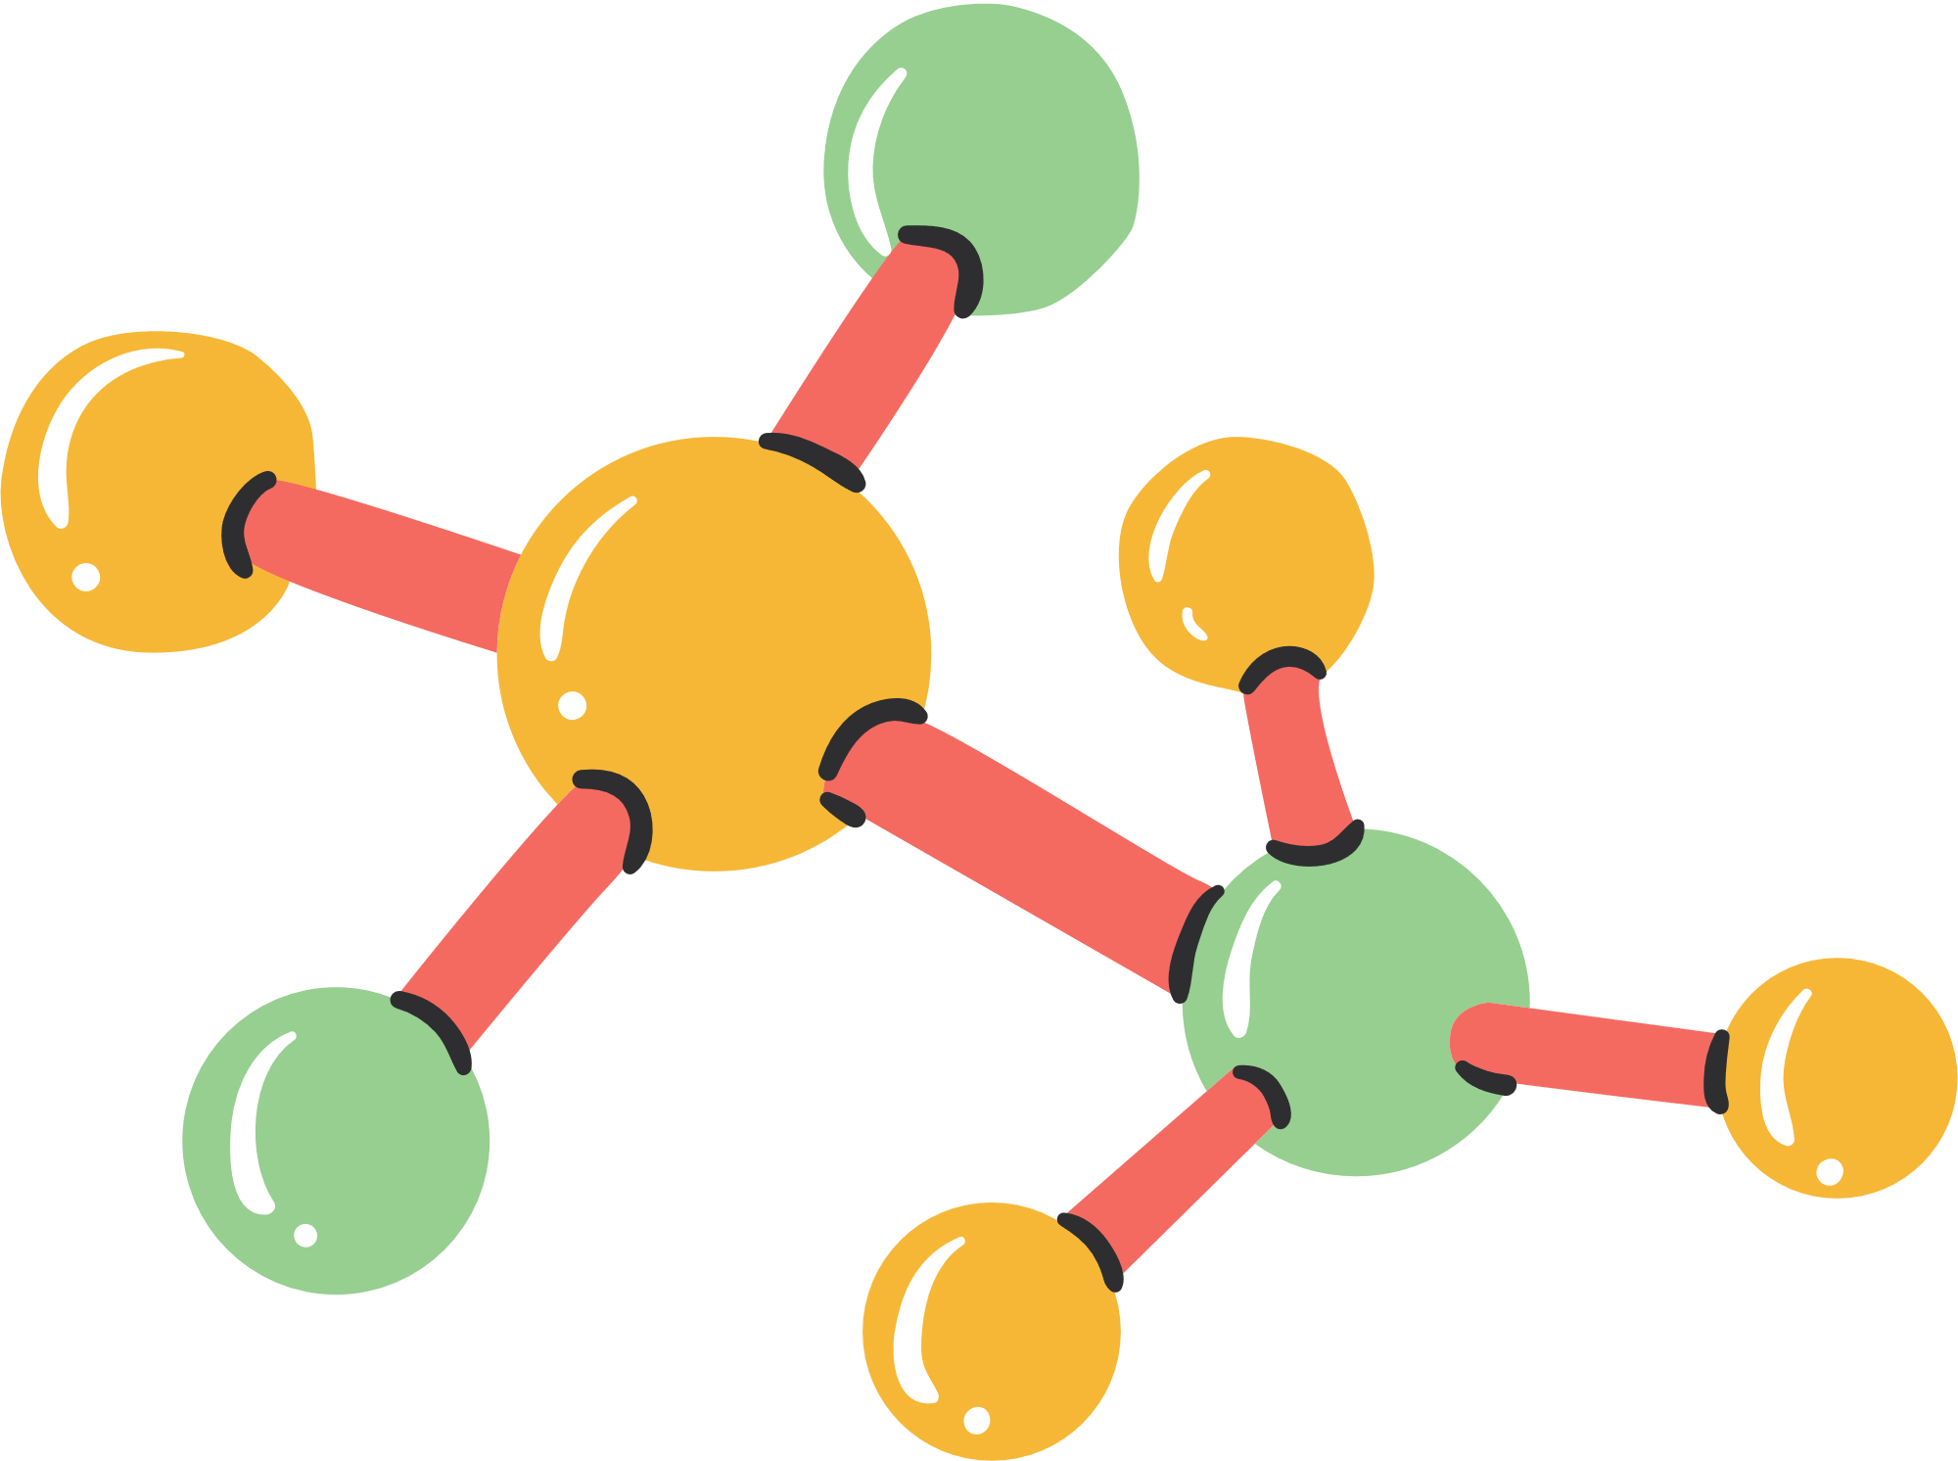
2. Đơn chất
Tìm hiểu về đơn chất

Slide 12
Câu 1: Dựa vào Hình 5.5, cho biết tên các đơn chất được tạo nên từ nguyên tố hóa học tương ứng, trình bày đáp án vào bảng sau:
Nguyên tố | Đơn chất | Tên đơn chất
H
He
N
F
Na
Mg

Slide 13
Câu trả lời:
Nguyên tố | Đơn chất | Tên đơn chất
H | H₂ | Khí hydrogen
He | He | Khí helium
N | N₂ | Khí nitrogen
F | F₂ | Khí fluorine
Na | Na | Sodium
Mg | Mg | Magnesium

Slide 14
Nguyên tố | Đơn chất | Tên đơn chất
P | P | Phosphorus
S | S | Sulfur
Cl | Cl₂ | Khí chlorine
Ar | Ar | Khí argon
K | K | Potassium
Ca | Ca | Calcium

Slide 15
Câu 2: Ngoài các đơn chất tạo từ các nguyên tố hình 5.5, em hãy liệt kê thêm 2 đơn chất tạo thành từ nguyên tố kim loại và 2 đơn chất tạo thành từ nguyên tố phi kim khác.
Câu trả lời:
2 đơn chất tạo bởi nguyên tố kim loại: Al (aluminium), Fe (iron).
2 đơn chất tạo bởi nguyên tố phi kim: C (carbon), O₂ ( khí oxygen)

Slide 16
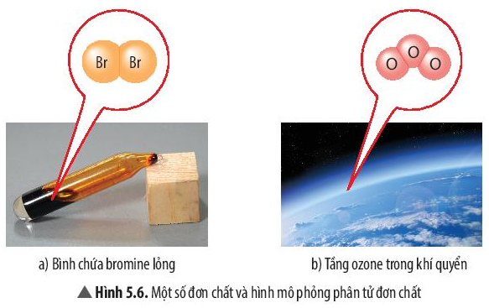
Câu 3: Quan sát hình 5.6, em hãy cho biết số nguyên tử và thành phần nguyên tố có trong mỗi phân tử đơn chất.

Slide 17
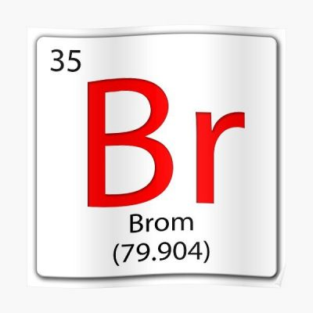
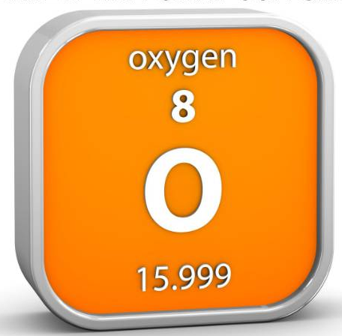
Câu trả lời:
(a): gồm 2 nguyên tử Br.
(b): gồm 3 nguyên tử O.
Các phân tử đơn chất này đều chỉ tạo ra từ một nguyên tố hóa học

Slide 18
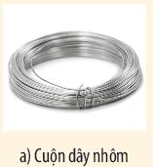
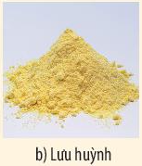
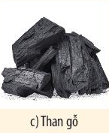
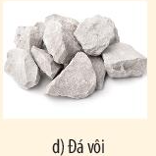
Mẫu vật nào được tạo ra từ phân tử đơn chất trong hình dưới đây? Cho biết nguyên tố nào tạo ra mỗi đơn chất đó.

Slide 19
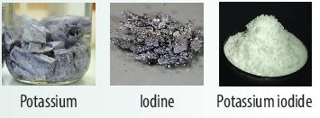
Hãy cho biết mỗi chất đó được tạo bởi loại phân tử gì?
Câu trả lời:
Các mẫu chất potassium và iodine đều được tạo bởi phân tử đơn chất, potassium iodide tạo bởi phân tử hợp chất.

Slide 20
THẢO LUẬN NHÓM
Nhóm 1. Nêu một số ứng dụng của potassium.
1
Kết quả
Nhóm 2. Nêu một số ứng dụng của iodine.
2
Nhóm 3. Nêu một số ứng dụng của potassium iodine.
3

Slide 21
Một số ứng dụng của potassium:
Potassium là dưỡng chất thiết yếu cho con người và thực vật, được cung cấp dưới dạng ion potassion (K⁺).
Trong nông nghiệp, làm phân bón (phân kali).
Trong công nghiệp, sản xuất thủy tinh, xử lí nước thải…
Trong y học, bào chế thuốc chữa bệnh thiếu kali trong máu.

Slide 22
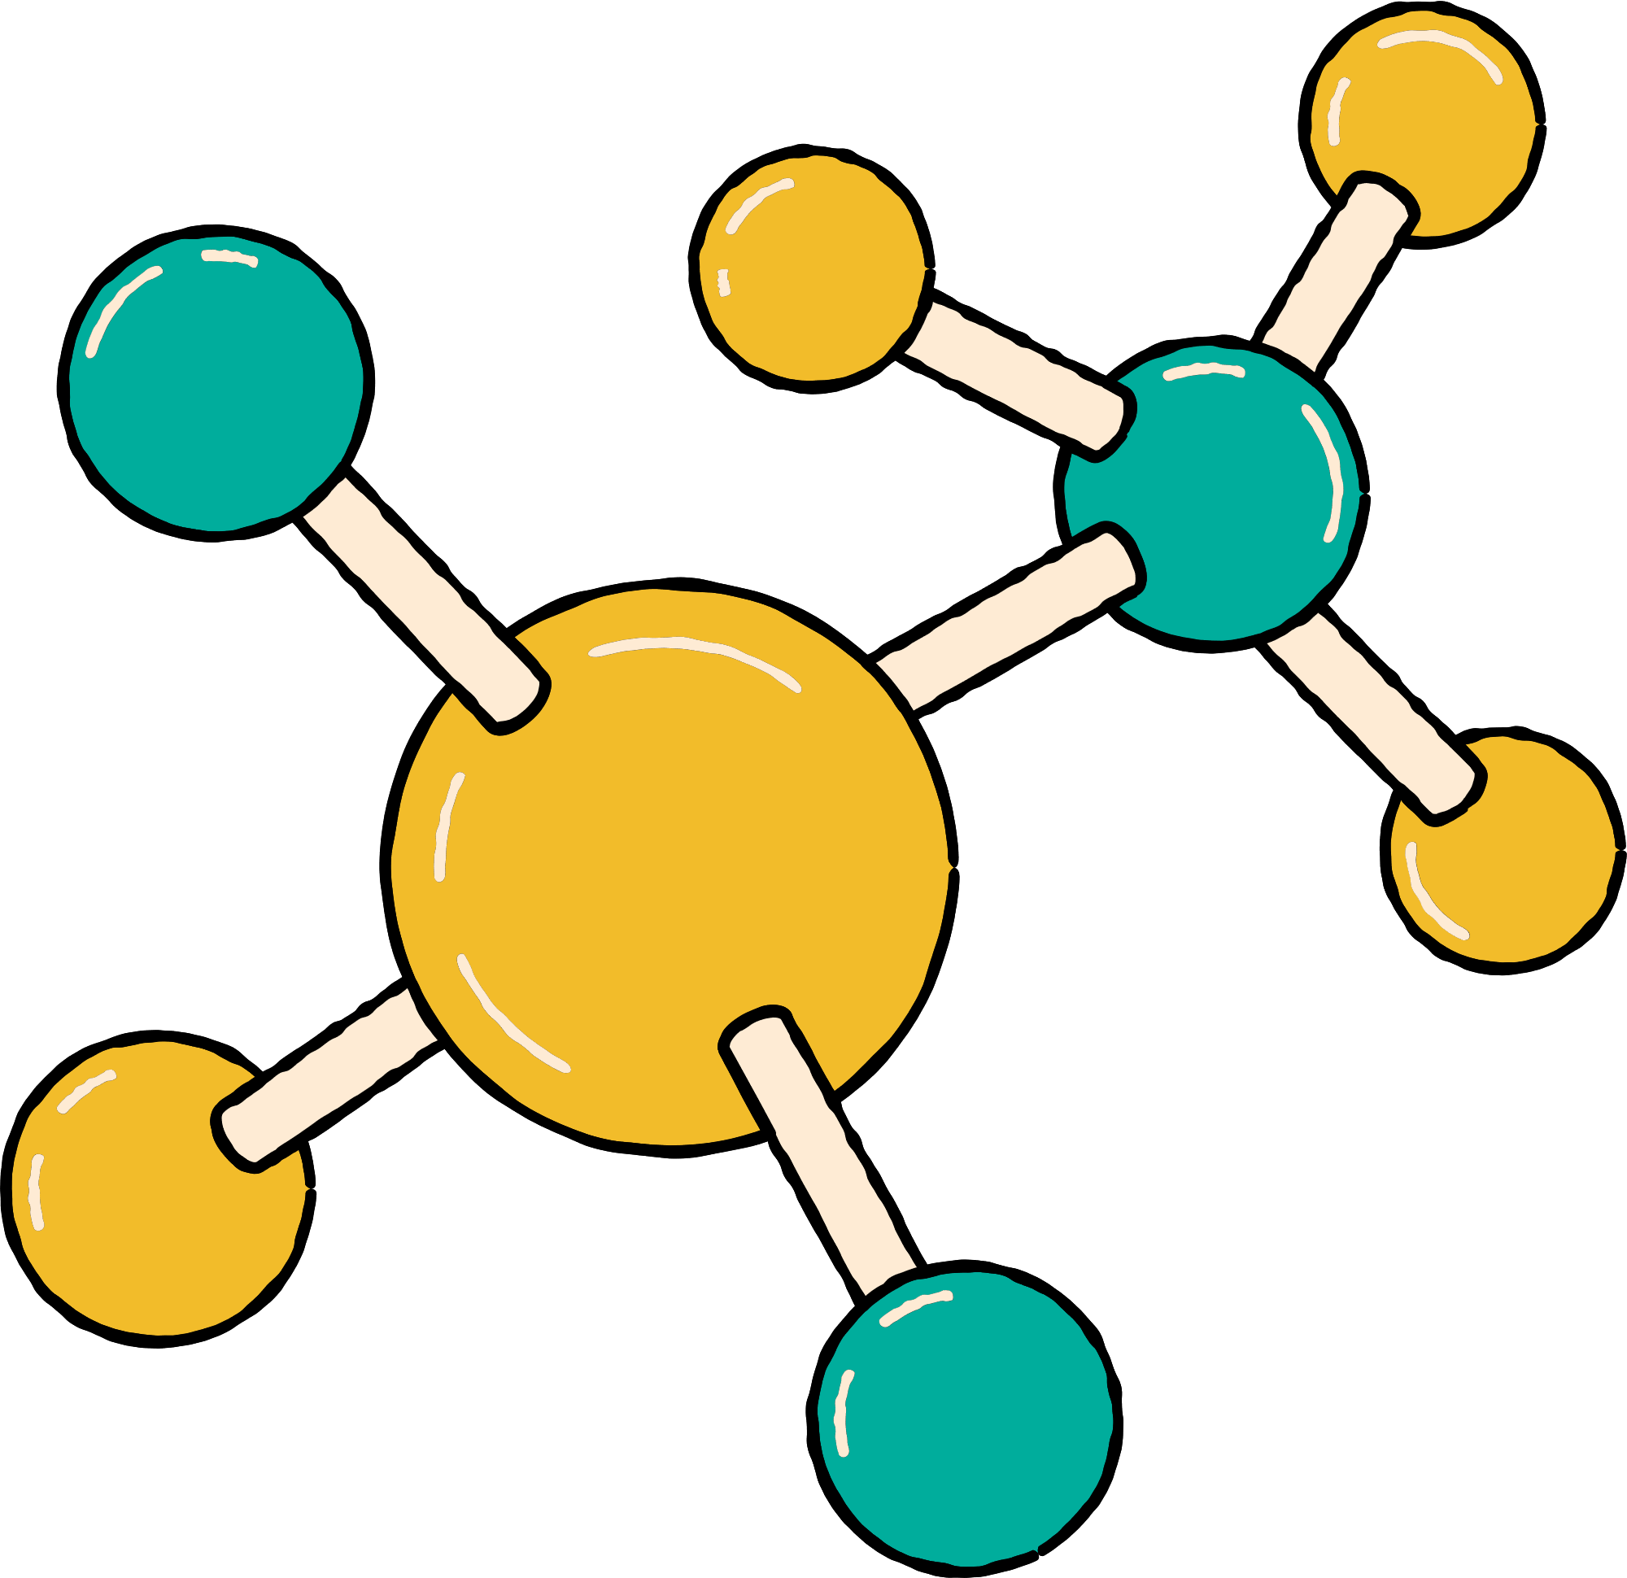
LUYỆN TẬP
Bài 1: Hãy liệt kê 5 phân tử đơn chất và 5 phân tử hợp chất chứa 2 nguyên tố hóa học.
Câu trả lời:
5 phân tử đơn chất: Na, Ar, Ca, H₂, Cl₂
5 phân tử chứa chất 2 nguyên tố: H₂O, P₂O₅, CO₂, MgO, NH₃

Slide 23
Bài tập 2:
Chất | Phân tử đơn chất | Phân tử hợp chất | Khối lượng phân tử
Phân tử carbon monoxide gồm 1 nguyên tử carbon và 1 nguyên tử oxygen.
Phân tử calcium oxide gồm 1 nguyên tử calium và 1 nguyên tử oxygen.
Phân tử ozone gồm 3 nguyên tử oxygen
Phân tử nitrogen dioxide gồm 1 nguyên tử nitrogen và 2 nguyên tử oxygen.
Phân tử acetic acid ( có trong giấm ăn) gồm 2 nguyên tử carbon, 4 nguyên tử hydrogen và 2 nguyên tử oxygen.
Hợp chất
28 amu
Hợp chất
56 amu
Đơn chất
48 amu
Hợp chất
46 amu
Hợp chất
60 amu

Slide 24
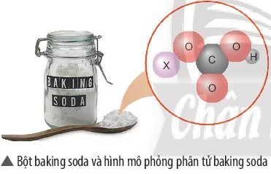
Bài tập 3:
Baking soda là phân tử đơn hay hợp chất?
Baking soda có khối lượng phân tử bằng 84 amu. Quan sát hình mô phỏng phân tử và cho biết phân tử baking soda có mấy nguyên tử X. Hãy xác định khối lượng nguyên tử X và cho biết X là nguyên tố nào?

Slide 25
VẬN DỤNG
Bài 1: Có các phát biểu sau, phát biểu nào đúng:
a, Các đơn chất kim loại đều có tên gọi tên trùng với tên của nguyên tố kim loại
b, Hợp chất là các chất ở thể lỏng.
c, Hợp chất và đơn chất đều có chứa nguyên tố kim loại.
d, Trong không khí chỉ chứa các đơn chất.
e, Các đơn chất kim loại đều ở thể rắn.

Slide 26
Câu trả lời:
Đáp án a đúng
(b) sai, vì hợp chất có tể ở dạng lỏng (cồn, nước,..); thể rắn (đường, muối ăn,..); thể khí (khí carbon dioxide, khí sulfur dioxide,…)
(c) sai, vì có hợp chất và đơn chất không chứa nguyên tố kim loại (carbon dioxide, hydrogen,…)
(d) sai, vì trong không khí có chứa hợp chất.
(e) sai, vì có đơn chất kim loại ở dạng lỏng (Hg)

Slide 27
Bài 2: Trong mật ong có nhiều fructrose. Phân tử fructose gồm 6 nguyên tử C, 12 nguyên tử H và 6 nguyên tử O. Em hãy cho biết fructrose thuộc loại phân tử gì? Tính khối lượng phân tử fructose.

Slide 28
HƯỚNG DẪN VỀ NHÀ
Ôn tập và ghi nhớ kiến thức vừa học
Hoàn thành bài tập trong SGK
Tìm hiểu nội dung Bài 6 :
Giới thiệu về liên kết hóa trị.

Slide 29
CẢM ƠN CÁC EM
ĐÃ CHÚ Ý LẮNG NGHE

